Slide 1
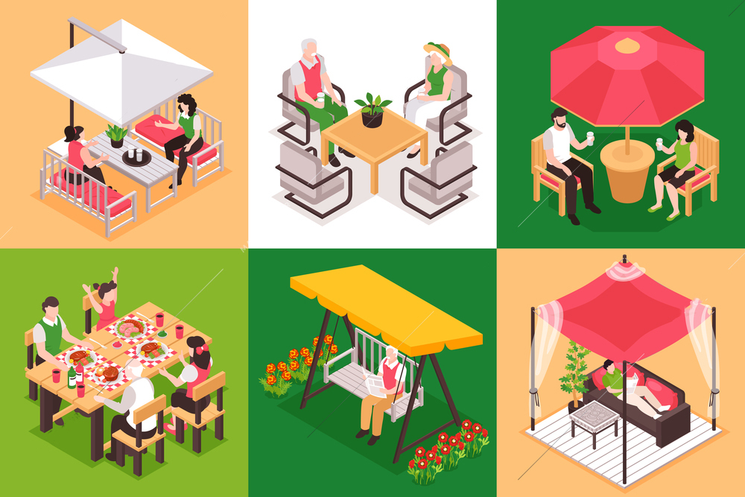
Задача на асистента A05
Градински мебели
ОСНОВИ НА КОМПЮТЪРНАТА ГРАФИКА • Елизабет Великова • КИТ-ФМИ-СУ • 2022

Slide 2
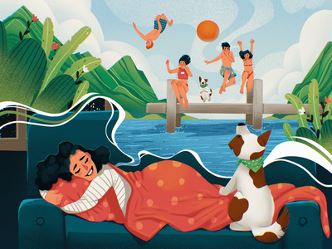
Градински мебели
Навън времето става по-студено с всеки изминал ден. На нас започва да ни липсва лятото все повече и повече.

Slide 3
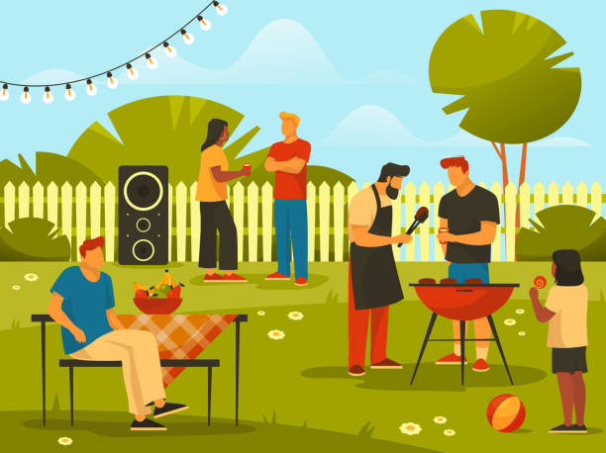
Градински мебели
Затова и вашата задача е да ни „сгреете“ като създадете предмет, с който свързваме летните топли дни.

Slide 4
Градински мебели
- Оставаме креативността за вас, като предметите, които трябва да пресъздадете са на следващия слайд и са според групата ви! ☺
- Използвайте удобството на конструктивната геометрия (CSG), чрез тази библиотека създайте предмета. Използването на CSG е задължителен компонент от условието.

Slide 5
Група 1
Люлка
Група 2
Фонтан / Басейн
Група 3
Градинска
косачка
Група 4
Барбекю / Грил
Група 5
Шезлонг с чадър
Група 6
Хамак
Група 7
Градинска лейка и градинска лопатка
Група 8
Навес / шатра
Магистри
Две дръвчета и оградка между тях

Slide 6
Предаване
Решението е файл с име a05-nnnnn.html, където nnnnn е факултетният номер
Предава се през Мудъл
Срок
от 00:00 на 07.11.2022
до 23:59 на 13.11.2022

Slide 7
Край

